Slide 1
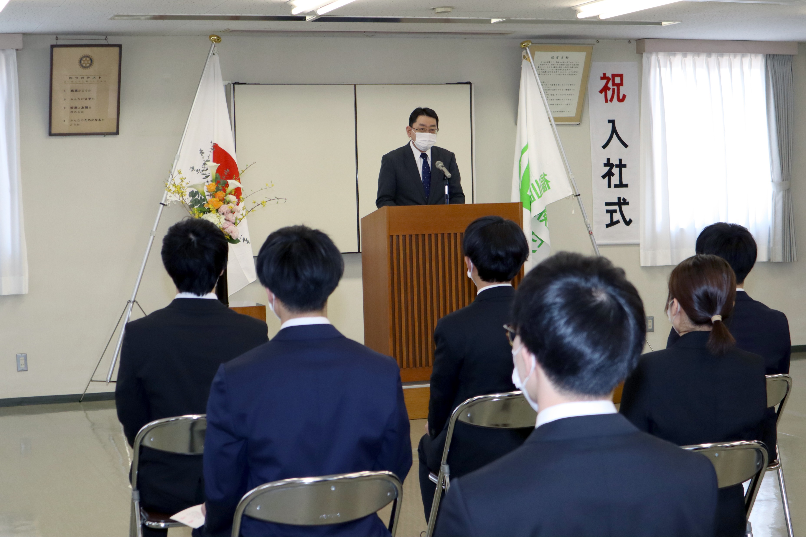
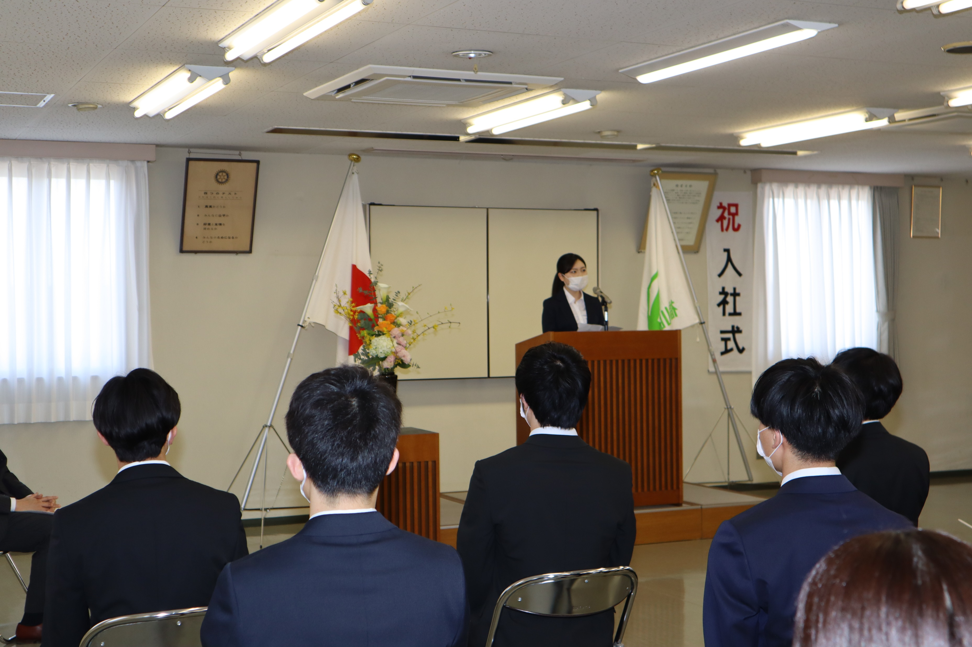
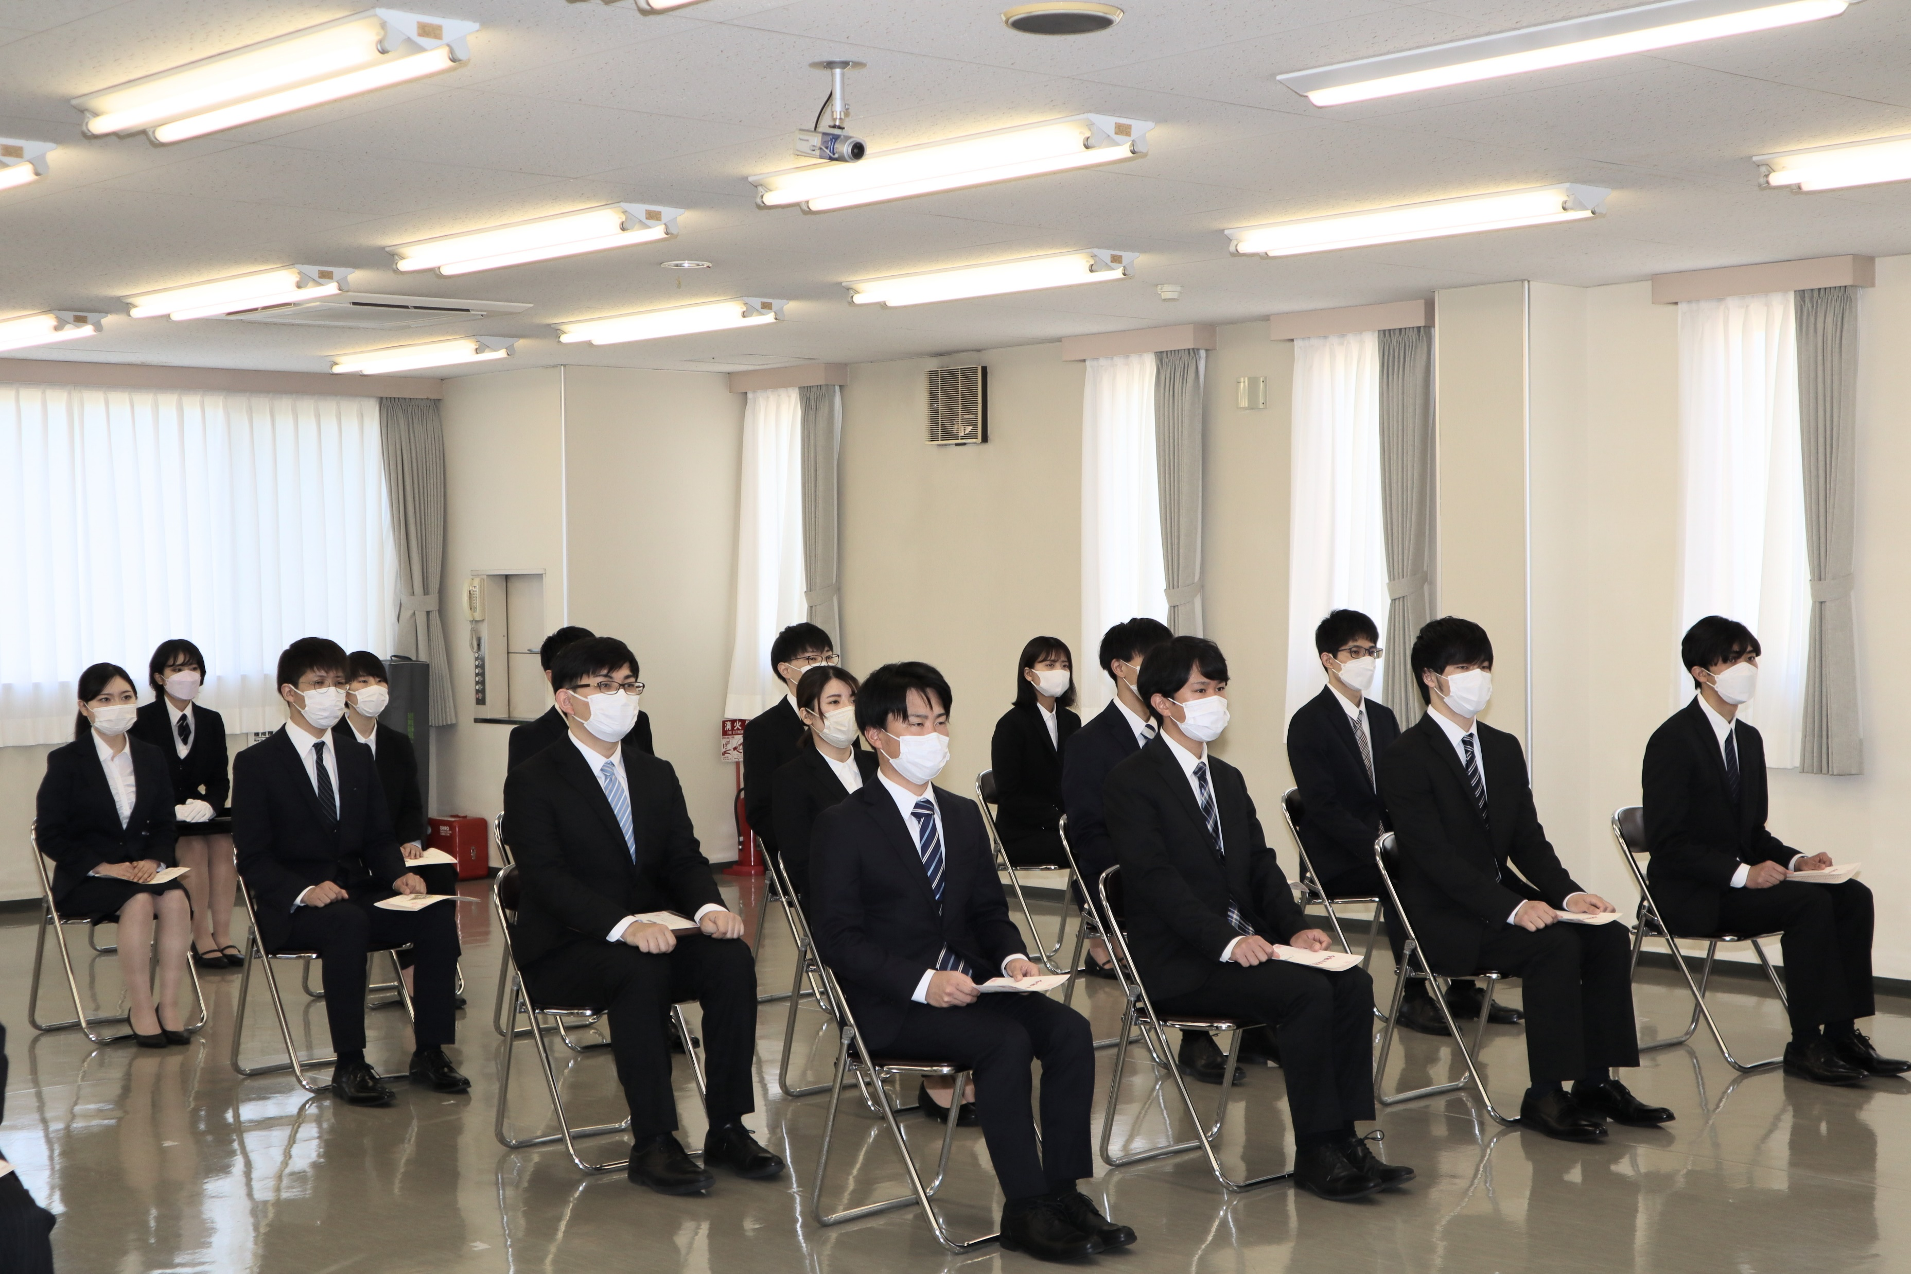
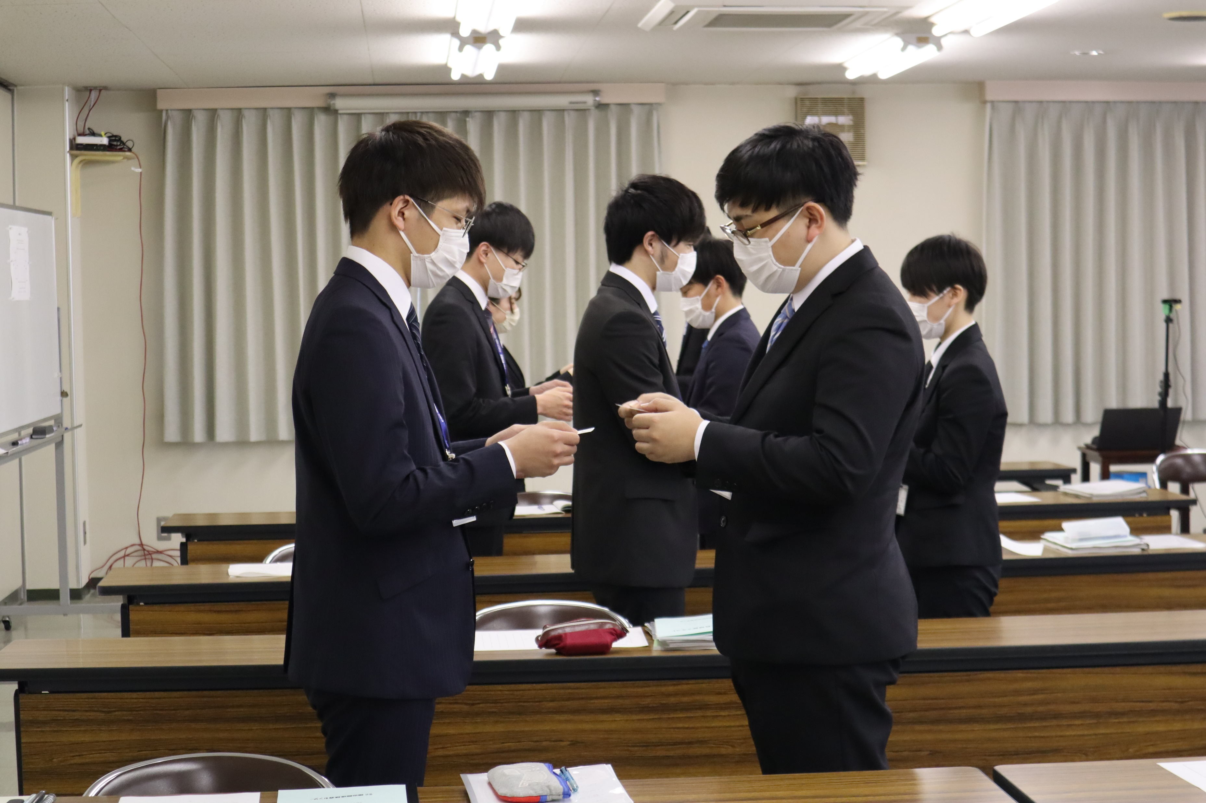
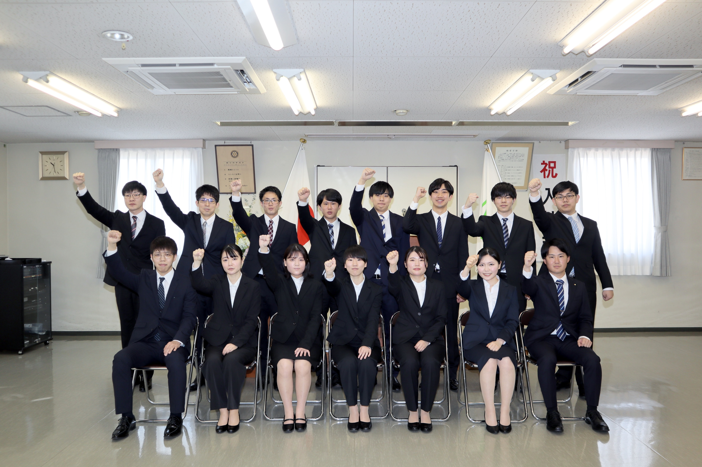
2022年度 入社式を開催しました
2022年4月1日(金)、福山本社におきまして、2022年度新卒者入社式が執り行われました。
昨年に引き続き、新型コロナウイルスの感染防止対策を徹底し参加者を限定した開催となりました。
今年度は17名の新しい仲間を迎えることが出来ました。研修を通してお互いの絆も深まり、
今後活躍してくれるものと期待しております。
社長挨拶
新入社員代表 誓いの言葉
皆緊張しています
研修の様子 初めての名刺交換
※写真撮影のためマスクを外しております

